Slide 1
Programming Language
Term Project(1322)_19조
Super resolution
전자공학과 22012007 김윤정
전자공학과 22311348 배민지

Slide 2
Outline
Use MFC, Load face photo using imageClass
My unique image processing
GUI
전공시뮬레이터
Conclusion

Slide 3
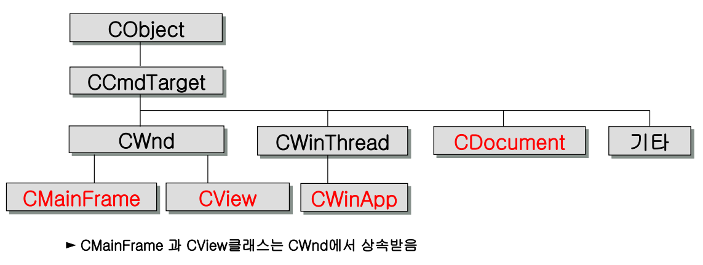
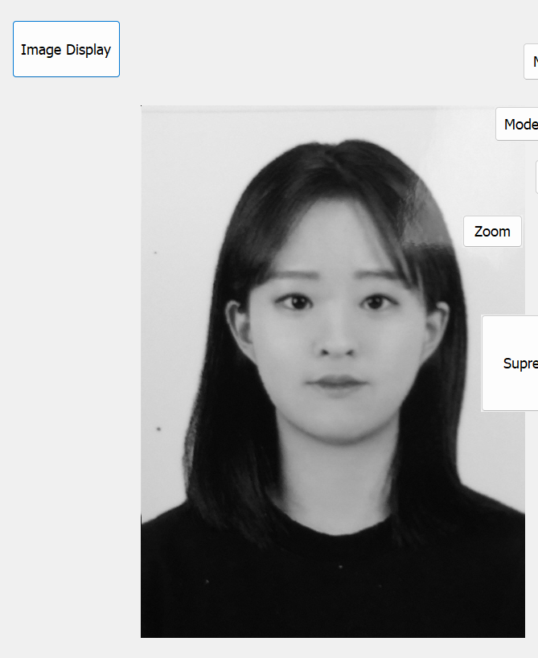
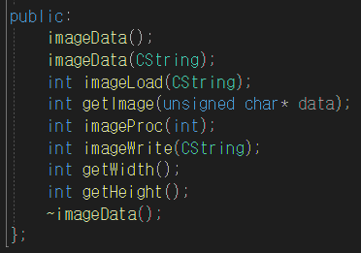
MFC
MFC (Microsoft Foundation Class)
--→ C++로 작성된 윈도우 애플리케이션을 쉽게 개발할 수 있도록 돕는 라이브러리
MFC클래스의 기본 구조
ImageClass
Load my face

Slide 4
Outline
Use MFC, Load face photo using imageClass
My unique image processing
GUI
전공시뮬레이터
Conclusion

Slide 5
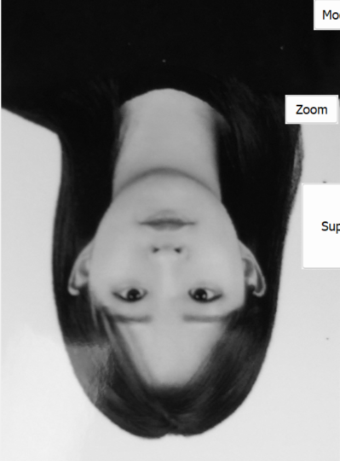
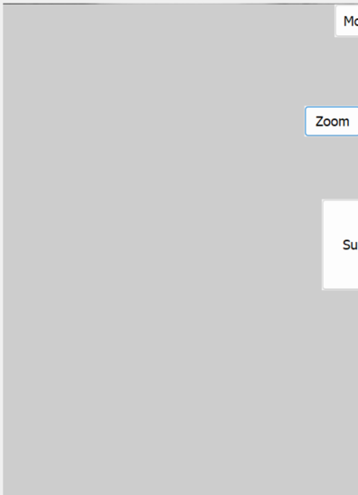
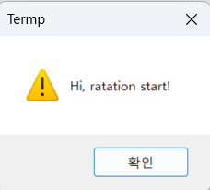
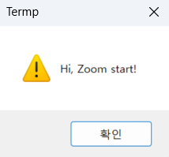
unique image processing
Image rotation
else if (Mode == 3) {
unsigned char* rotatedData = new unsigned char[numcols * numrows];
for (int row = 0; row < numrows; row++) {
for (int col = 0; col < numcols; col++) {
rotatedData[(numrows - row - 1) * numcols + (numcols - col - 1)] = pixelValues[row * numcols + col];
}
}
pixelValues = rotatedData;
}
Zoom in
for (int row = 0; row < numrows; ++row) {
for (int col = 0; col < numcols; ++col) {
// 우측 구석 부분 확대
int origRow = centerY + (row - centerY) / zoomFactor;
int origCol = centerX + (col - centerX) / zoomFactor;
// 범위를 벗어나는 경우 경계값 사용
if (origRow < 0) origRow = 0;
if (origRow >= numrows) origRow = numrows - 1;
if (origCol < 0) origCol = 0;
if (origCol >= numcols) origCol = numcols - 1;
zoomedData[row * numcols + col] = pixelValues[origRow * numcols + origCol];
}
pixelValues = zoomedData;
}
}

Slide 6
Outline
Use MFC, Load face photo using imageClass
My unique image processing
GUI
전공시뮬레이터
Conclusion

Slide 7
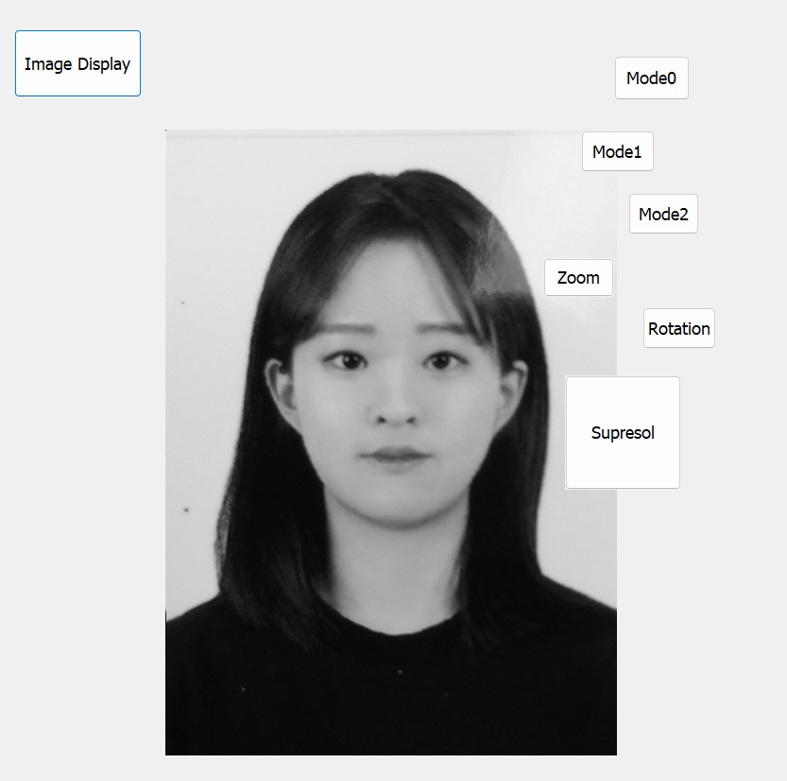

Slide 8
Outline
Use MFC, Load face photo using imageClass
My unique image processing
GUI
전공시뮬레이터
Conclusion

Slide 9
전공시뮬레이터 주제 선정
확대·축소·회전 등과 같은 유클리드 기하학적 변환을 적용해보고 저해상도의 영상을 고해상도의 영상으로 변환하는 기술(super resolution)을 주제로 선정
Motivation
Super Resolution 기술이 의료 영상에서 세포 및 조직의 상세한 분석, 위성 이미지 분석에서 지형 및 환경 변화 모니터링, 보안 및 감시에서 얼굴 인식 향상, 사진 복원에서 오래된 사진의 품질 개선 등 다양한 실생활 분야에서 중요한 역할을 합니다. 수업 시간에 배운 디지털 이미지 프로세싱 기술을 기반으로, Super Resolution 기술을 GUI로 시연함으로써 이미지 프로세싱 능력을 더욱 향상시킬 수 있다고 생각하여 이 주제를 선정했습니다.
GUI 설정
Image upload
Result
영상 축소/영상 확대
영상 회전
화질 개선
etc

Slide 10
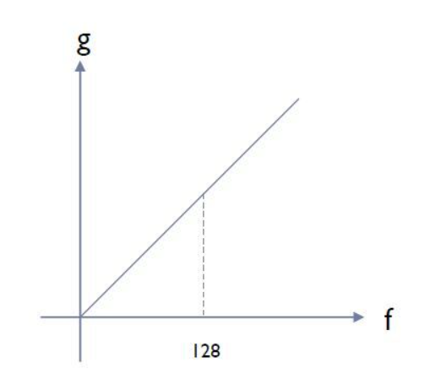
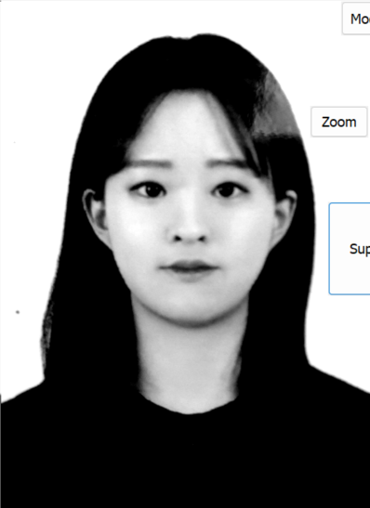
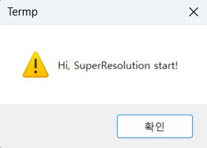
전공시뮬레이터
영상 명암비 조절
-> 고해상도 변환
else if (Mode == 4) {
// 명암비 조절 코드
double a = 0.9; // 명암비 조절 계수
for (int row = 0; row < numrows; ++row) {
for (int col = 0; col < numcols; ++col) {
int pixelValue = pixelValues[row * numcols + col];
// g(x, y) = f(x, y) + a * (f(x, y) - 128)
int adjustedValue = pixelValue + a * (pixelValue - 128);
// 조정된 픽셀 값이 0보다 작으면 0으로, 255보다 크면 255로 클램핑
adjustedValue = max(0, min(255, adjustedValue));
pixelValues[row * numcols + col] = adjustedValue;
}
}
}
“ 영상의 밝고 어두움의 비율!“
0.9
g(x, y) = f(x, y) + a( f(x, y) - 128)
-1 <= a <=0 명암비 감소
0 <= a <= 1 명암비 증가

Slide 11
Outline
Use MFC, Load face photo using imageClass
My unique image processing
GUI
전공시뮬레이터 주제 선정_motivation
Conclusion

Slide 12
Conclusion
MFC_리소스 뷰
MFC_클래스 뷰
이미지 처리 프로그램 설계
IDD_FORM
IDR_MAINFORM
기능 구현(회전, 축소, 확대, 명암 조절 등)
이미지 데이터 초기화 문제를 해결

